Slide 1
ATELECTASIA
Br. Santos Castillo

Slide 2
DEFINICIÓN
Atelectasia es el colapso de una región pulmonar periférica, segmentaria o lobar, o bien al colapso masivo de uno o ambos pulmones, que motiva la imposibilidad para realizar el intercambio gaseoso, no es una enfermedad sino la manifestación de una patología pulmonar subyacente.
Cualquiera que sea la causa de la atelectasia (compresión externa, una obstrucción intrabronquial o la inactivación o ausencia de surfactante) el colapso se acompaña de absorción del aire contenido en los alveolos, asociado a la pérdida de volumen de la zona afectada.
*Las atelectasias son más frecuentes en los niños que en los adultos debido a que las vías aéreas son más pequeñas y hay un numero menor de canales de ventilación colateral haciéndolos más susceptibles.

Slide 3
ETIOLOGÍA

Slide 4
FISIOPATOLOGÍA
Se compromete el funcionalismo pulmonar causando alteraciones en la mecánica pulmonar y por lo tanto en el intercambio gaseoso.
El mecanismo fisiopatológico de formación de la atelectasia es diferente dependiendo de la causa del colapso:
Atelectasia por obstrucción bronquial: tiene lugar la reabsorción del aire contenido en los alveolos, debido a que la presión parcial de éstos es menor que la presión de la sangre venosa, produciéndose el paso de los gases alveolares a la sangre, hasta el colapso completo.
Una vez que se presenta el colapso pulmonar, se produce una hipoxia alveolar, que inicialmente puede ser intensa, ya que el área afectada no está ventilada pero permanece perfundida; inmediatamente se establece una vasoconstricción pulmonar local, y el flujo sanguíneo de las áreas atelectásicas se desvía a otras regiones mejor ventiladas, para tratar de conservar el equilibrio ventilación-perfusión y así tratar de mejorar la hipoxemia arterial

Slide 5
Atelectasia por compresión: el colapso pulmonar se produce porque el parénquima es comprimido por una causa extrínseca (aumento del tamaño de los ganglios peribronquiales o por algún tipo de masa), dando lugar a salida del aire alveolar a través de las vías aéreas permeables.
En el colapso por contracción o cicatrización, se produce una disminución del volumen pulmonar, debido a la presencia de alteraciones fibrosas locales o generalizadas en pulmón o pleura, que impiden su expansión completa.

Slide 6
Clínica
Los síntomas que se presentan en una atelectasia dependen fundamentalmente de dos factores: la enfermedad de base y la magnitud de la obstrucción.
Tos | Hemoptisis | Disnea, cianosis y estridor | Dolor torácico y fiebre | Desplazamiento mediastínico y de los ruidos cardíacos
se presenta cuando se ha producido la obstrucción y va aumentando en frecuencia e intensidad como mecanismo defensivo, para tratar de resolver el obstáculo. | puede aparecer cuando la causa es la aspiración de un cuerpo extraño o procesos infecciosos | evidentes cuando se produce estenosis de la vía aérea | debidos a la sobreinfección secundaria de la atelectasia | en caso de atelectasia masiva se produce este desplazamiento hacia el lado afecto, siendo este hallazgo más frecuente en niños pequeños, debido a la mayor movilidad del mediastino que poseen.

Slide 7
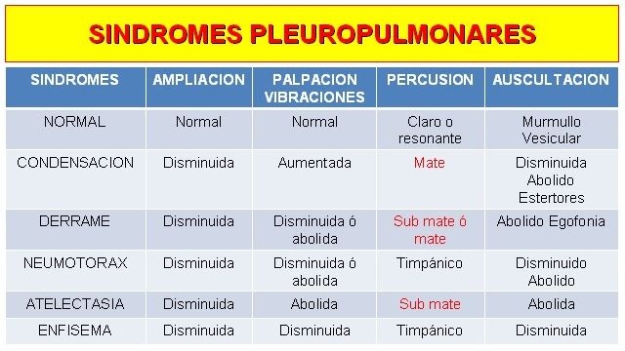
DIAGNÓSTICO
El diagnóstico de atelectasia debe iniciarse con la realización de una historia clínica completa, seguida de una exploración minuciosa del paciente, tras lo cual investigaremos la etiología del proceso.

Slide 10
SIGNOS RADIOLOGICOS
DIRECTOS:
Desplazamiento de las cisuras interlobares: en el sentido del pulmón colapsado.
Pérdida de aireación: se muestra como una imagen radiopaca en la zona afectada.
Signos bronquiales y vasculares: se manifiestan como un conglomerado de las tramas bronquial y vascular en el interior del área que se está colapsando. A la visualización de los bronquios dentro de este área se denomina broncograma aéreo.
.

Slide 11
SIGNOS RADIOLOGICOS
INDIRECTOS:
Desplazamiento hiliar: es el signo radiológico indirecto más importante de colapso pulmonar y que por sí mismo siempre indica atelectasia.
Elevación diafragmática: en el colapso del lóbulo inferior el diafragma puede encontrarse elevado.
Desplazamiento mediastínico: este desplazamiento se efectúa en el sentido del área colapsada.
Estrechamiento de los espacios intercostales: en el hemitórax afecto. Es un signo difícil de reconocer salvo en colapsos importantes.
Tomografía axial computarizada (TC):
No debe utilizarse para el diagnóstico de rutina en atelectasia. Está indicado en casos de duda diagnóstica respecto a la etiología de la misma y en hallazgos radiológicos inusuales.

Slide 13
DIAGNOSTICO DIFERENCIAL
La mayor dificultad se plantea en la diferenciación de atelectasia con la consolidación neumónica. Ambas entidades se presentan como opacidades radiológicas.

Slide 14
Tratamiento
El objetivo principal es lograr la reexpansión del pulmón afectado
Lo mas importante es tratar el padecimiento de base, por lo que de este dependerá el tipo de terapia (no farmacológica, farmacológica, quirúrgica) así como la duración.

